Slide 1


Реализация требований обновленных ФГОС НОО, ФГОС ООО в работе учителя

Slide 2


Единое содержание общего образования https://edsoo.ru

Slide 3

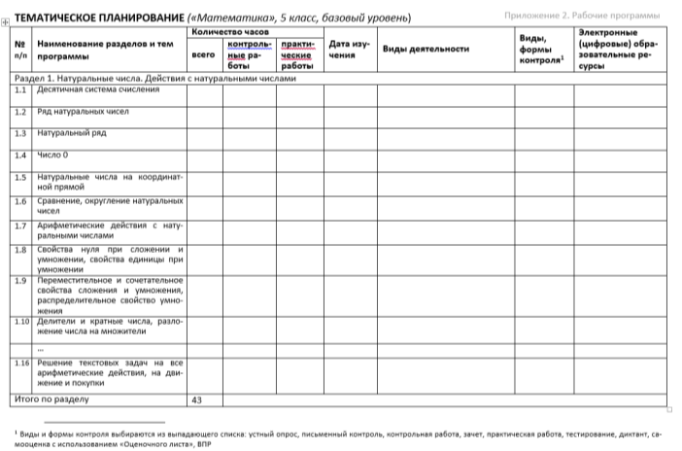
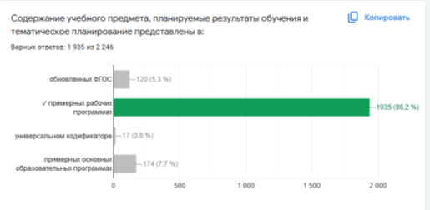
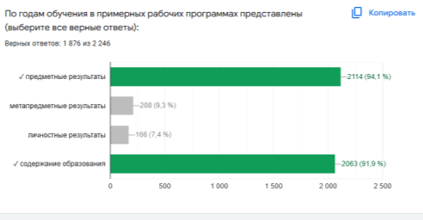

Slide 4

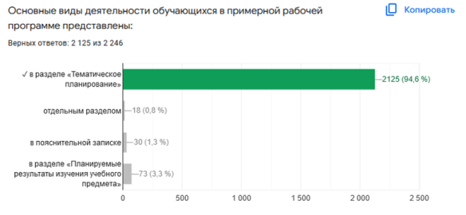
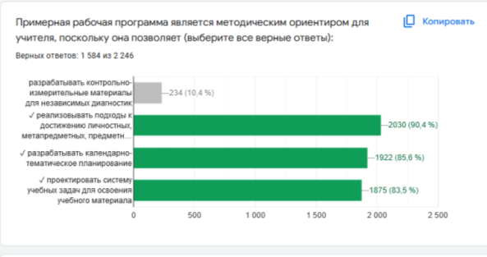

Slide 5

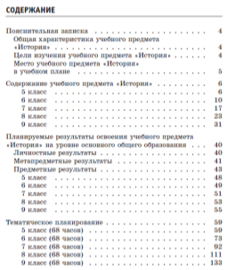
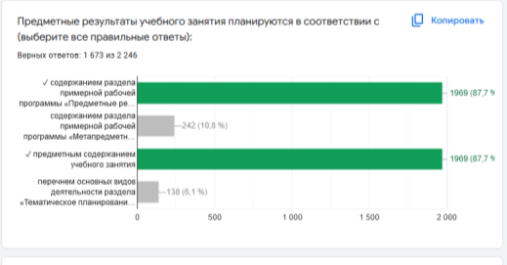
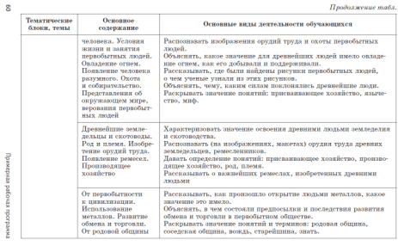
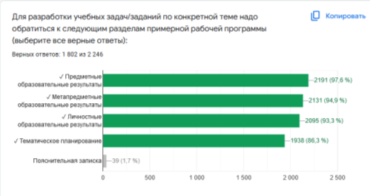

Slide 6

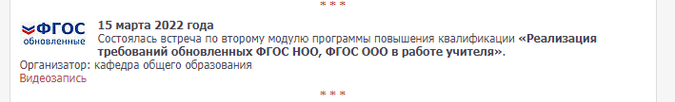







Для членов регионального методического актива проведен цикл семинаров-консультаций преподавателями кафедры общего образования.
Заседания РМО учителей по обновленным ФГОС

Slide 7




ПЛАНИРУЮТСЯ

